Slide 1

Move!-palautetunti
8. luokan oppilaat

Slide 2
Move!-palautetunti 8.lk oppilaille
Keskeisenä tavoitteena on auttaa oppilaita ymmärtämään fyysisen toimintakyvyn mittausten (Move!-mittausten) tuloksia ja niiden yhteyttä omaan terveyteen, jaksamiseen sekä hyvinvointiin.
Osatavoitteet:
Oppilas hahmottaa, miten oma fyysinen toimintakyky vaikuttaa terveyteen ja jaksamiseen.
Oppilas osaa tulkita omat Move!-tuloksensa ja tunnistaa omat fyysisen toimintakyvyn vahvuutensa ja kehityskohteensa.
Oppilas osaa laatia liikuntasuunnitelman itselleen ja toteuttaa sitä omatoimisesti.

Slide 3
Move-palautetunti
Oppilaan tehtävänä on kirjata omat Move-tuloksensa sähköiselle lomakkeelle, jonka perusteella hän saa yksilöllisiä harjoitusohjeita. Tulosten ja ohjeiden pohjalta oppilas laatii oman liikuntasuunnitelman ja toteuttaa sitä sovitun ajanjakson ajan.
Ohjeet tuntiin valmistautumiseen:
  Tee ennen tuntia sähköisestä Move-tuloslomakkeesta kopio itsellesi, jotta saat vastaukset itsellesi. Ohje seuraavalla dialla. Tästä lomakepohjaan.
  Nimeä lomake luokan mukaan ennen kuin keräät vastauksia.
  Jaa vastauslinkki haluamallasi tavalla oppilaille esim. sähköposti tai Teams.
  Jaa liikuntasuunnitelmapohja, johon oppilas tekee Move-tulosten pohjalta oman liikuntasuunnitelman.
Kotitehtävänä oppilas toteuttaa laatimaansa liikuntasuunnitelmaa sovitun ajan. Jakson päätyttyä oppilas arvioi sähköiselle lomakkeelle, miten suunnitelma toteutui, mikä onnistui hyvin ja mitkä asiat tuntuivat haastavilta. Kotitehtävän purku esim. 2 viikon jälkeen. Yhteiseen keskusteluun kysymyksiä:
  Miten hyvin onnistuit noudattamaan suunnitelmaasi? Mikä oli vaikeaa?
  Kuinka motivoitunut olit toteuttamaan suunnitelmaasi asteikolla 1-5? Miksi?
  Huomasitko muutoksia omassa jaksamisessa tai olossa? Jos kyllä, millaisia? Huomasitko kehitystä?
  Mitä opit itsestäsi tämän jakson aikana?
Move-palautelomakkeen tekstit on kirjoittanut Vuorinen J.

Slide 4
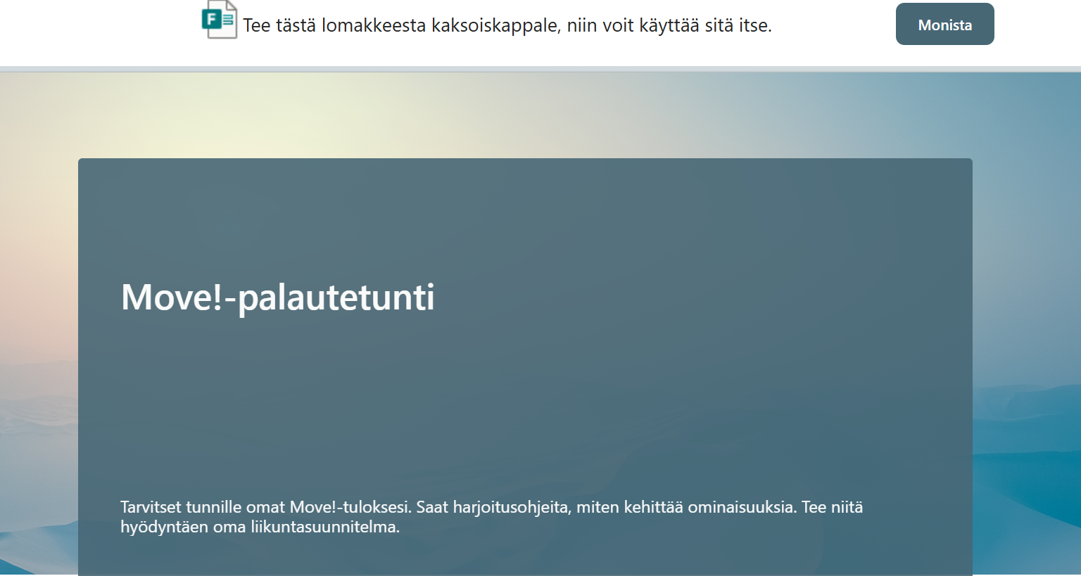
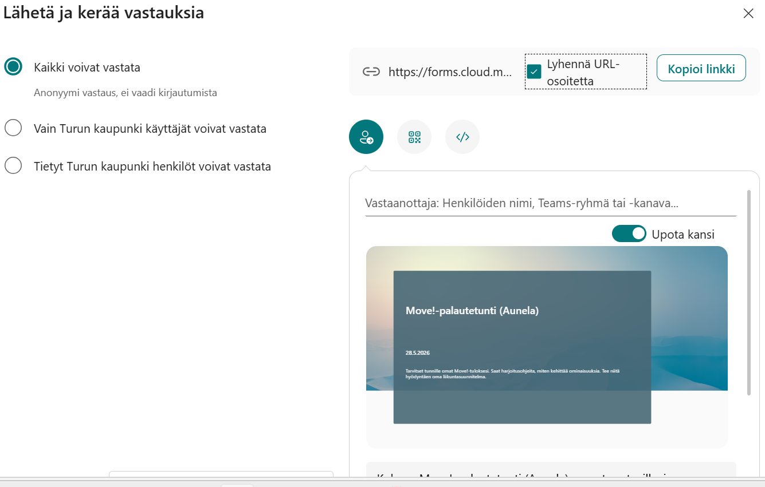
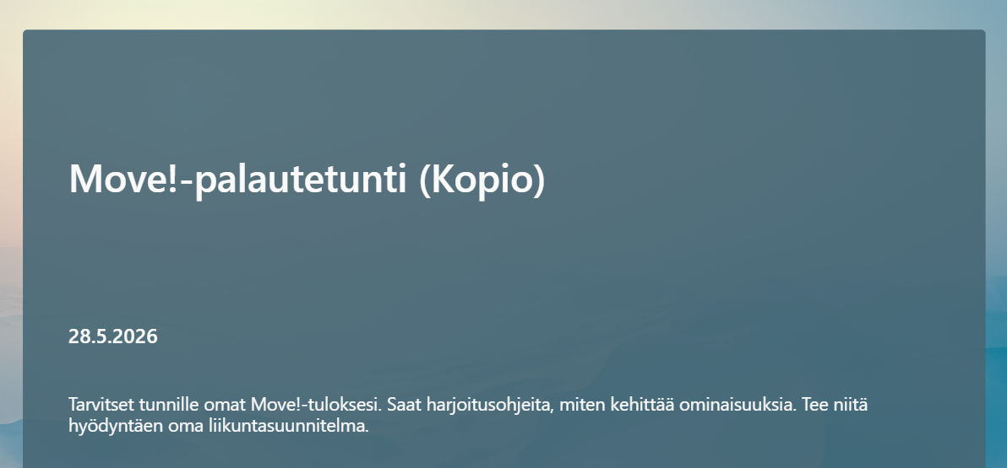
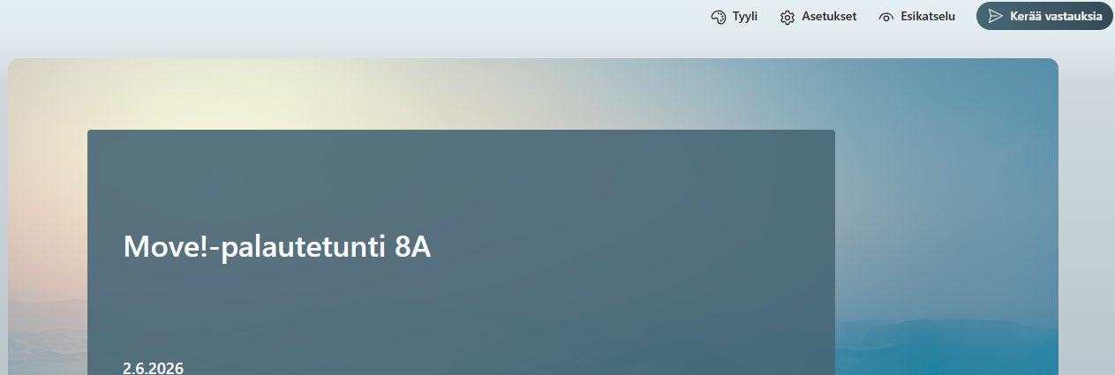
Miten tehdä lomakkeesta kopio?
1. Valitse ylhäältä Monista
4. Lyhennä URL ja kopioi linkki
2. Nimeä lomake uudelleen
5. Tee jokaiselle luokalle oma kopio, jotta saat luokan oppilaiden vastaukset kootusti
3. Valitse kerää vastauksia

Slide 5
Ohjeet oppilaille

Slide 6
Move-palautetunti
1. Kirjaa omat Move-tuloksesi lomakkeelle ja vastaa Moveen liittyviin kysymyksiin. Saat samalla henkilökohtaisia harjoitusohjeita tulostesi pohjalta.
(Lisää tähän lomakkeen linkki)
2. Laadi oma liikuntasuunnitelma ja hyödynnä siinä saamiasi harjoitusohjeita.
Tästä linkistä lomakkeelle
3. Kotitehtävä: Toteuta liikuntasuunnitelmaa sovitun ajan ja arvioi onnistumista.

Slide 7
Muut materiaalit
Voit halutessasi ottaa näitä mukaan tunnille oman valintasi mukaan

Slide 8
Liikkumissuositukset
Video koululaisen liikkumissuosituksista
Aadan ja Pyryn päivä (2 min)
Katso osoitteesta: https://www.youtube.com/watch?v=4OiKD9s_xHc
UKK-instituutti
Koululaisten liikkumissuosituksesta esitysmateriaali
Katso osoitteesta: https://ukkinstituutti.fi/wp-content/uploads/2022/02/Kouluikaisten-liikkumissuositus-2021.pdf
UKK-instituutti
Liikkumisen kertyminen pienissä osissa päivän aikana
Katso osoitteesta: https://ukkinstituutti.fi/aineistot/lasten-ja-nuorten-liikkumisviikot/
UKK-instituutti
Tehtäviä:
  Väittämiä nuorten liikuntasuosituksista, joihin vastataan liikkeillä (X-BREIKKI): https://www.slideshare.net/slideshow/x-breikkitekoliikunta/45922416#17
  Liikkumiskysely, johon kirjataan arkiliikunnan määrää (UKK-instituutti): https://ukkinstituutti.fi/liikkumiskysely/

Slide 9
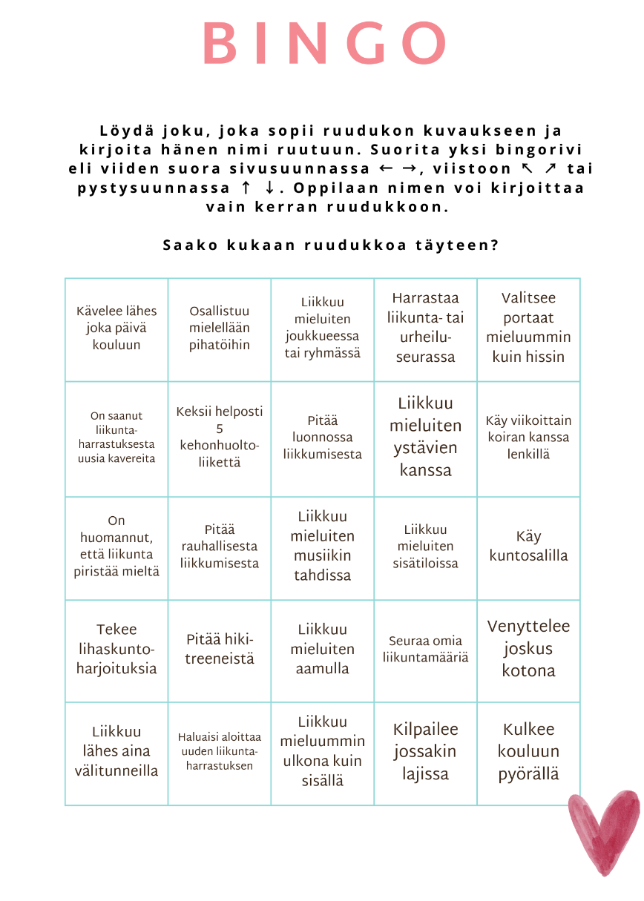
Arkiliikkumisen kaveribingo
Ohje: Oppilaat liikkuvat luokassa ja etsivät luokkakavereita, jotka sopivat bingoruudukon väittämiin. Kun oppilas löytää henkilön, joka sopii ruutuun, hän kirjoittaa tämän nimen ruutuun. Tavoitteena on saada bingorivi täyteen (vaaka-, pysty- tai vinorivi). Leikkimielinen kisa, kuka saa ensimmäisenä bingon, tai sen jälkeen koko ruudukon täyteen.
Tarvikkeet: bingo-ruudukko jokaiselle oppilaalle

Slide 10
Move-mittaukset ja fyysinen toimintakyky
Ohje:
Kirjoita lapuille Move!-mittauksissa mitattavat ominaisuudet: voima, kestävyys, välineenkäsittelytaidot, liikkuvuus, nopeusvoima ja vie ne eri puolille luokkaa
Oppilaat siirtyvät sen lapun luo, mitä ominaisuutta tarvitset arjen toimissa:
  Voima: kuntosaliharjoittelu, kannat kauppakasseja
  Kestävyys: kävelet tai pyöräilet kouluun, ulkoilutat koiraa,
  Käsittelytaidot: pelaat koripalloa, pelaat jalkapalloa, pelaat frisbeegolfia
  Liikkuvuus: puet takin, sidot kengännauhoja
  Nopeusvoima: juokset bussiin viime hetkellä, vältät liukastumisen jäällä

Slide 11
Taukoliikunta
Tauottaminen auttaa, koska keskittyminen pysyy parempana ja oppiminen helpottuu.
Taukoliikuntaesimerkkejä:
  Pulssihetki-taukoliikunta: https://blog.edu.turku.fi/potkuri/pulssihetket/
  Pelillisiä taukojumppia Selkäkanavan sivuilla:
    Voimapaussi: https://selkakanava.fi/voimapaussi
    Päivän taukojumppa: https://selkakanava.fi/paivan-taukojumppa
    Liikuntapyörä: https://selkakanava.fi/liikuntapyora
  Youtubesta löytyy seuraavilla hakusanoilla taukoliikuntaa:
    Dance and Freeze
    Danny Go!
    DJ Raphi
    Level up-jumpat
    Immersive Interactive Warm up
    Just dance
    Would you rather workout
    Yoga guppy

Slide 12
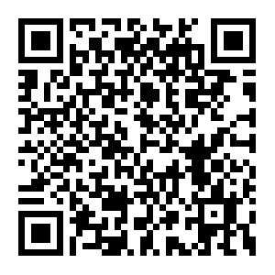
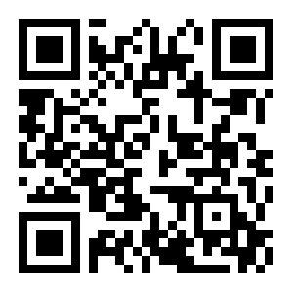
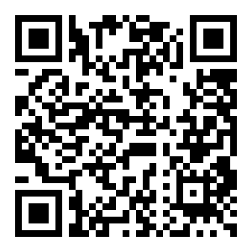
Materiaaleja Move-mittausten harjoitteluun
Move-treenit
Move-vinkkipankki
Liikkumishaasteita

Slide 13
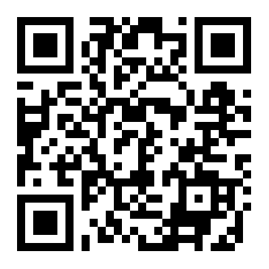
Move-vanhempainvideo
Vanhemmille suunnattu video (kesto n. 3 min)

